Slide 1
Catalogo cooperativa Unit-y

Slide 2
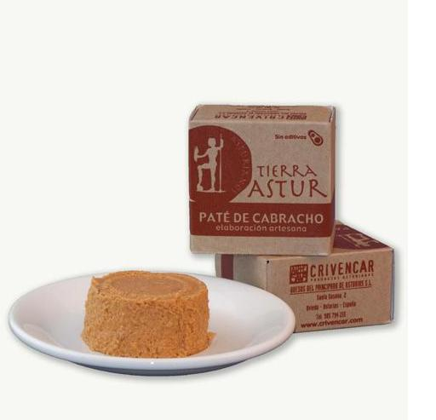
Pate de cabracho “Tierra Astur”
El Paté de Cabracho "Tierra Astur" (100 Grs.), famoso y delicioso paté de cabracho de Asturias, elaborado de forma artesanal. Se trata de un paté de textura suave, con un inconfudíble sabor marino que dará a su mesa un toque de sofisticación.
Precio: 3,20€ ref:001
Envío no incluido

Slide 3
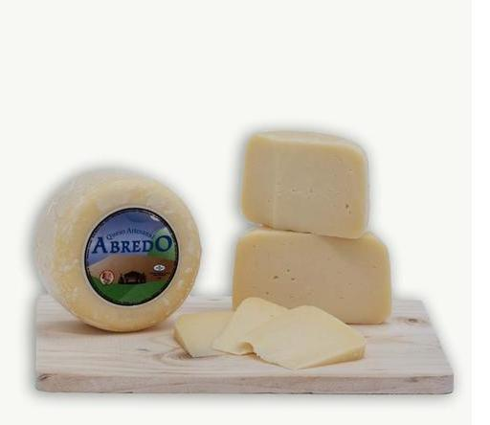
Queso “Abredo”
Queso de vaca muy suave y mantecoso, de pasta elástica y fundente, con aroma a mantequilla y textura grasa, y de corte amarillo uniforme. Elaborado artesanalmente con leche pasteurizada de vaca, fementos lácticos, cloruro cálcico y cuajo.
Precio: 6€ (400grs) ref:002
Precio: 8,70€ (600grs) ref:003
Envío no incluido

Slide 4
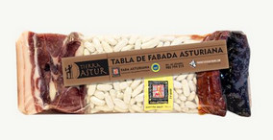
Tabla de fabada asturiana 3 raciones Tierra astur
Incluye :fabas, lacón , tocino, morcilla y chorizo.
La Tabla de Fabada Asturiana 3 Raciones "Tierra Astur" con Faba Asturiana I.G.P. es una tabla de productos seleccionados para la elaboración de una fabada asturiana para tres personas en la que encontrará todo lo necesario para que su guiso alcance la excelencia que representa la fabada asturiana en la gastronomía tradicional de la región.
Precio: 15,30€ ref:004
Envío no incluido

Slide 5
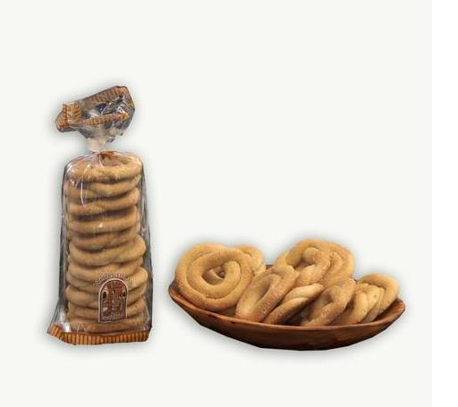
Marañuelas “Horno de Luanco”
Las marañuelas se elaboran artesanalmente siguiendo el método tradicional, a base de harina, azúcar, yemas de huevo, mantequilla cocida y raspadura de limón. La máxima calidad de la materia prima que lo componen y su esmerada elaboración le proporcionan el inconfundible sabor que lo convierten en un dulce exquisito al paladar.
Precio: 5€ (1/2 docena) ref:005
8€ (1 docena) ref:006
Envío no incluido

Slide 6
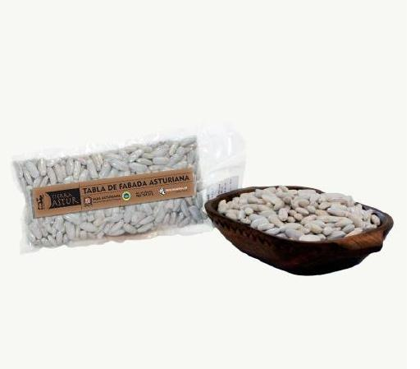
Fabas de Asturias I.G.P. "TIERRA ASTUR"
Las Fabas de Asturias I.G.P. "Tierra Astur" (1/2 Kg.) están seleccionadas bajo los más estrictos controles de calidad, amparadas bajo la Indicación Geográfica Protegida "Fabes de Asturias". Ideal para fabada, el plato de nuestra gastronomía regional más emblemático.
Precio: 8€ (1/2 kilo) ref:007
15€ (1 kilo) ref:008
Envío no incluido

Slide 7
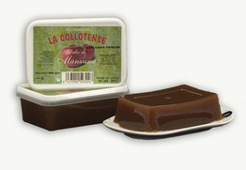
Dulce de manzana "La Collotense"
El Dulce de Manzana "La Collotense" es un riquísimo dulce artesano preparado en base a manzana y azúcar. De color marrón claro (no lleva colorantes), presenta un sabor intenso a manzana azucarada.
Precio: 3€ (400grs) ref:009
12€ (2kg) ref:010
Envío no incluido

Slide 8
¡Gracias por visitar nuestro catálogo!

